Slide 1
Construire un réseau Informatique
SAE
21
Sarah PONNU
Aliya MAATIT
Nolan HEU-COMBE
Samira NAZEER
Encadrant Mr OUAMRI

Slide 2
Plan de Présentation
Introduction
Partie 1
Partie 2
Conclusion

Slide 3
Introduction
Notes:
Bonjour à tous et bienvenue, nous allons vous parler de notre SAE, ce projet nous a permis de mettre en pratique nos connaissances théoriques en réseau informatique en concevant et en déployant un réseau complet pour une entreprise fictive.
L'objectif principal de cette SAE était de nous confronter à des situations réelles que nous pourrions rencontrer dans notre future carrière professionnelle. En concevant et en mettant en place un réseau pour une petite structure, nous avons eu l'opportunité de développer des compétences essentielles en configuration, gestion et analyse de réseaux.
Nous avons utilisé des outils d'analyse comme Wireshark pour vérifier et valider nos configurations. Nous allons maintenant entrer dans le détail de chaque partie, en commençant par la configuration de base et les tests de communication et de la configuration des VLANs, suivie de la mise en place du routage et des services DHCP et NAT/PAT.

Slide 4
Développement des compétences essentielles en configuration, gestion et analyse de réseaux
Outil d'analyse comme Wireshark pour vérifier et valider nos configurations
Notes:
Bonjour à tous et bienvenue, nous allons vous parler de notre SAE, ce projet nous a permis de mettre en pratique nos connaissances théoriques en réseau informatique en concevant et en déployant un réseau complet pour une entreprise fictive.
L'objectif principal de cette SAE était de nous confronter à des situations réelles que nous pourrions rencontrer dans notre future carrière professionnelle. En concevant et en mettant en place un réseau pour une petite structure, nous avons eu l'opportunité de développer des compétences essentielles en configuration, gestion et analyse de réseaux.
Nous avons utilisé des outils d'analyse comme Wireshark pour vérifier et valider nos configurations. Nous allons maintenant entrer dans le détail de chaque partie, en commençant par la configuration de base et les tests de communication et de la configuration des VLANs, suivie de la mise en place du routage et des services DHCP et NAT/PAT.

Slide 5
Partie 1

Slide 6
Partie 1
Routage statique
VLAN

Slide 7
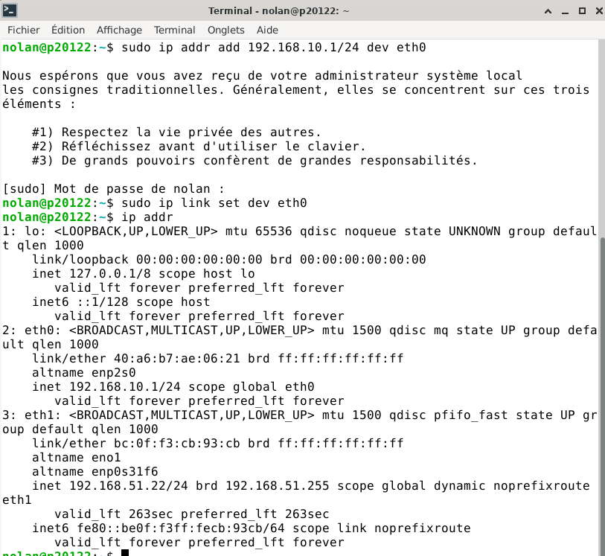
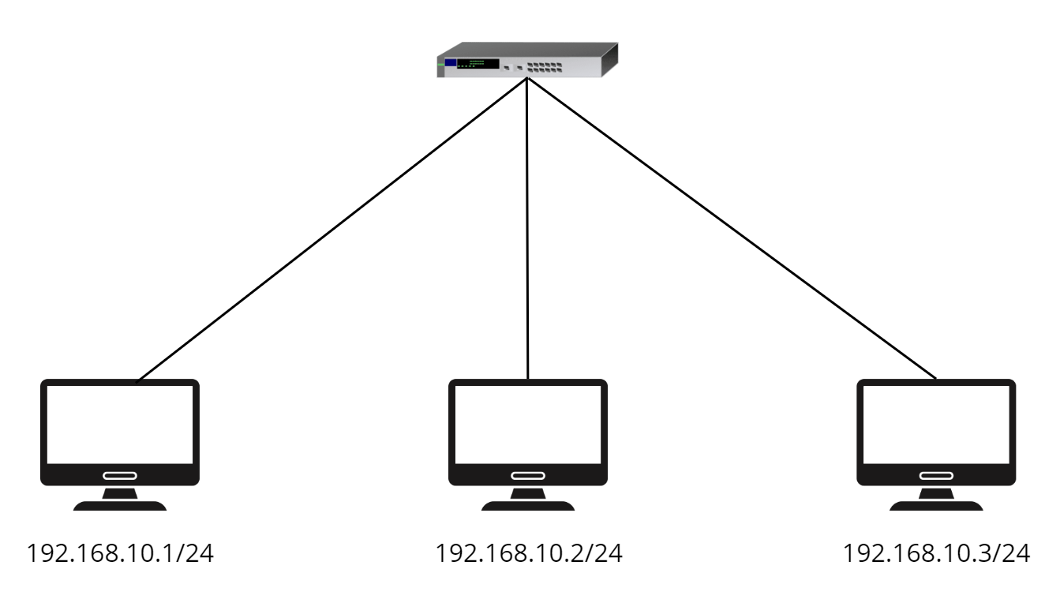
Routage statique
Le routage statique consiste à définir manuellement les chemins des paquets dans un réseau, sans adaptation automatique aux changements.

Slide 8
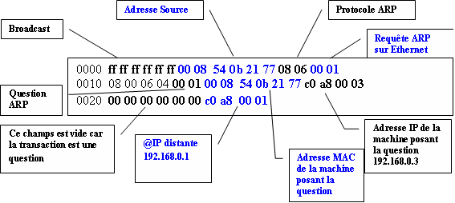
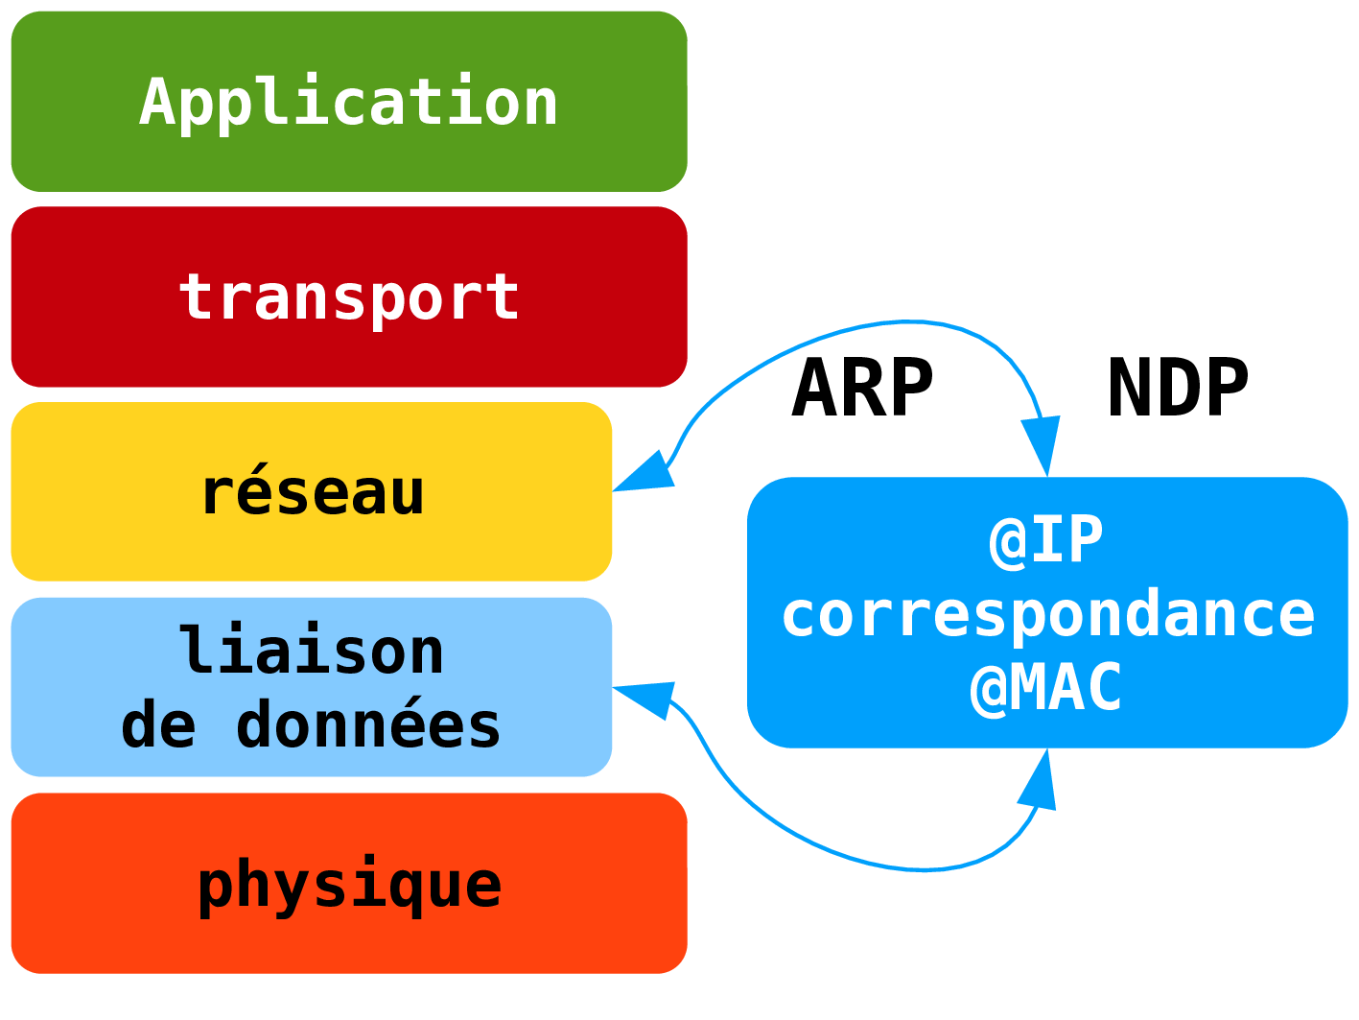
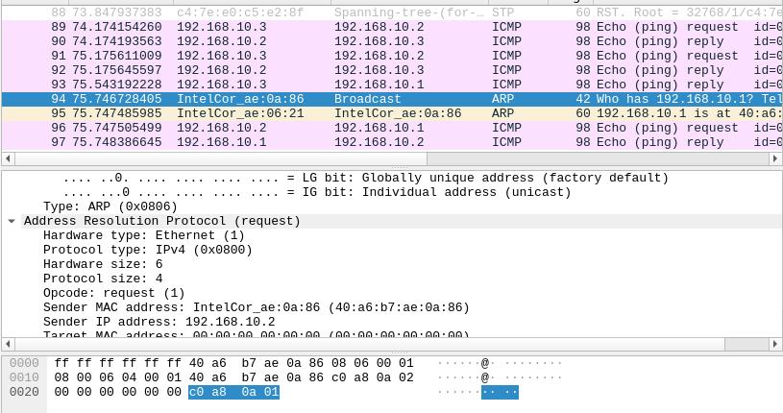
Notes:
ARP est utilisé pour associer une adresse IP à une adresse MAC sur un réseau local.
Il opère entre la couche (couche 3, réseau) et (couche 2, liaison de données)
Lorsqu'un appareil sur un réseau local veut communiquer avec un autre appareil, il a besoin de connaître l'adresse MAC correspondante à l'adresse IP de destination.
L'appareil envoie une requête ARP (ARP Request) en diffusion (broadcast) à tous les appareils du réseau local.
Un message ARP (Address Resolution Protocol) est encapsulé dans une trame Ethernet.

Slide 9
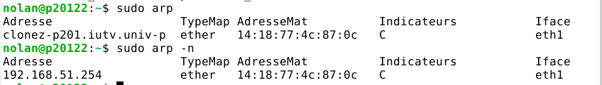
Table ARP
Notes:
La table ARP stocke les correspondances entre adresses IP et adresses MAC, facilitant la communication sur un réseau local.
ICMP est un protocole de contrôle et de diagnostic utilisé pour transmettre des informations telles que les requêtes de ping et les messages d'erreur sur les réseaux IP.

Slide 10
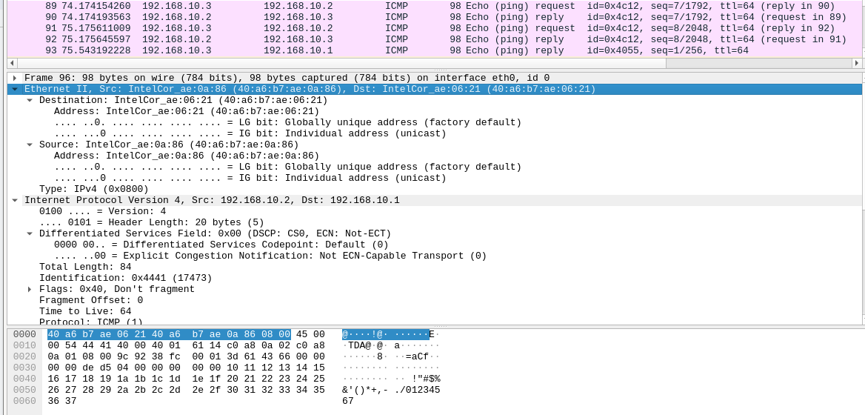
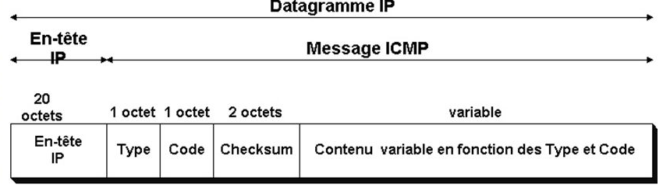
Protocole ICMP
Notes:
La table ARP stocke les correspondances entre adresses IP et adresses MAC, facilitant la communication sur un réseau local.
ICMP est un protocole de contrôle et de diagnostic utilisé pour transmettre des informations telles que les requêtes de ping et les messages d'erreur sur les réseaux IP.

Slide 11
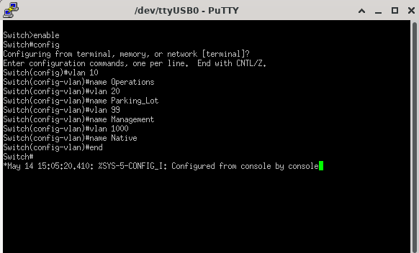
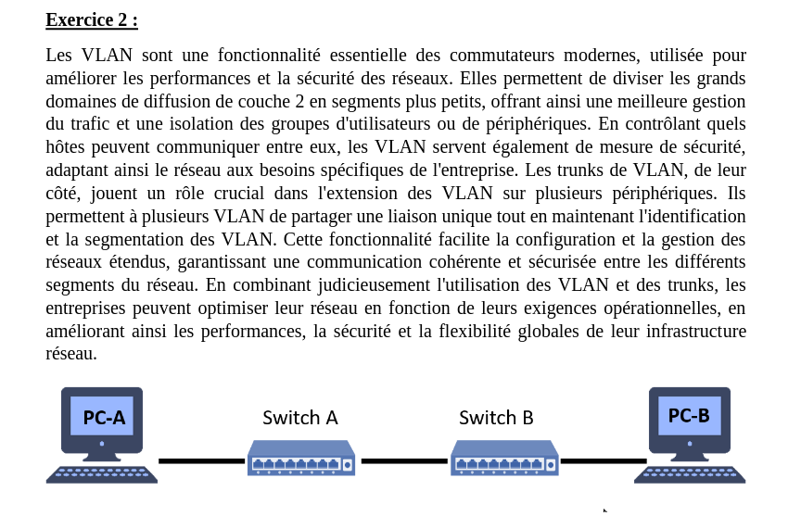
VLAN
Notes:
les VLANs permettent de créer des sous-réseaux logiques au sein d'un même réseau physique

Slide 12
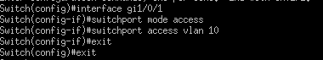
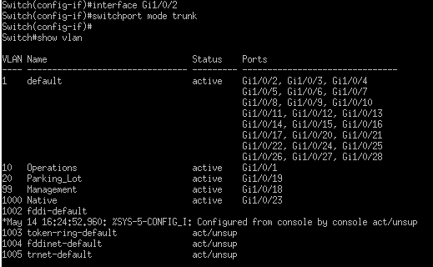
Attribution des ports au VLAN

Slide 13
Partie 2

Slide 14
Partie 2
Lab 1 : Set static route
Lab2 : Dynamic routing protocol RIPv2
Lab 3 : Dynamic routing protocol - OSPF
Lab 4 : DHCP
Lab 5 : NAT/PAT

Slide 15
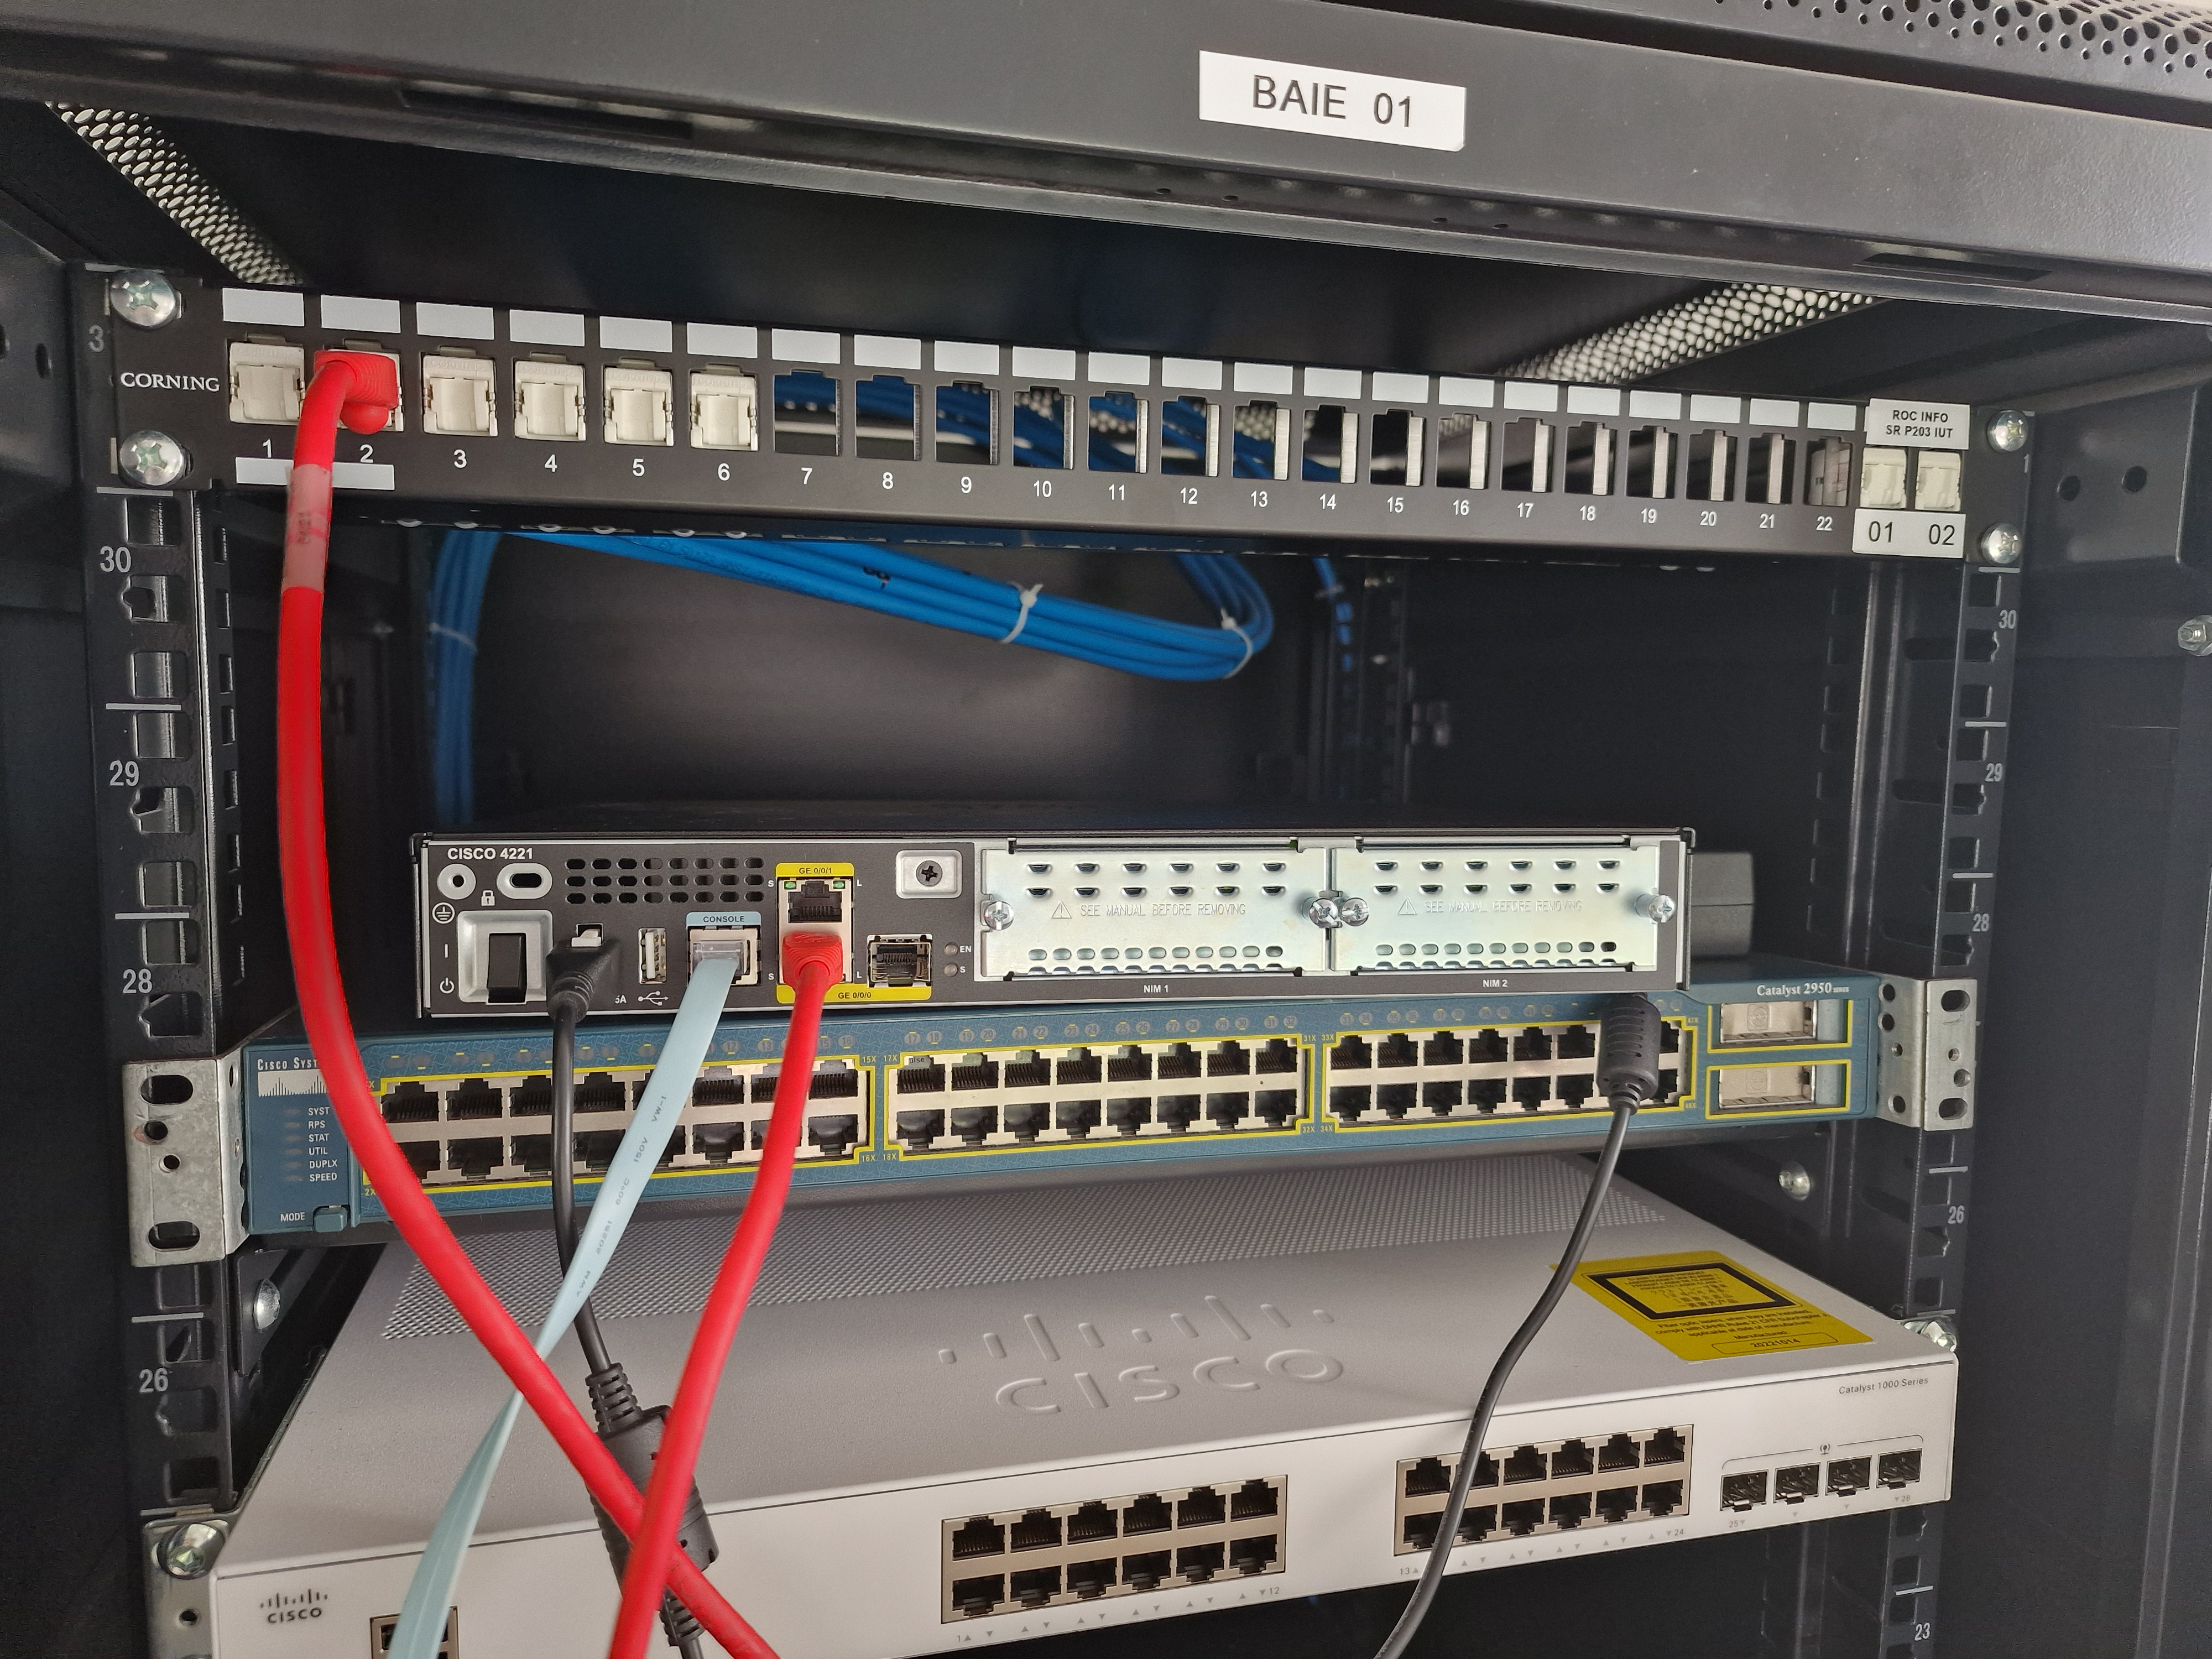
Configuration du routeur Cisco

Slide 16
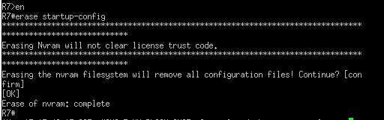
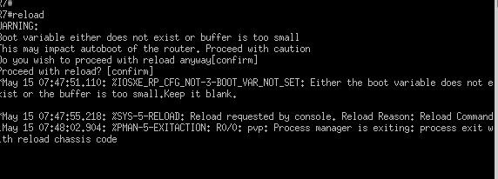
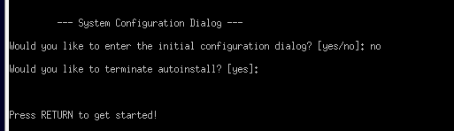
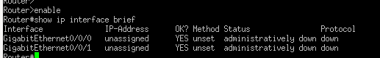

Slide 17
Lab 1 : Set static route

Slide 18
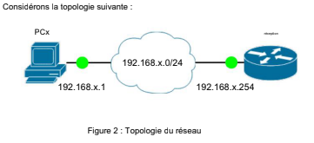
Lab 1 : Set static route

Slide 19
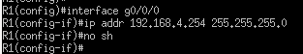
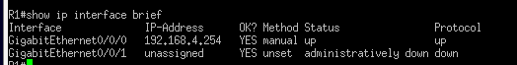
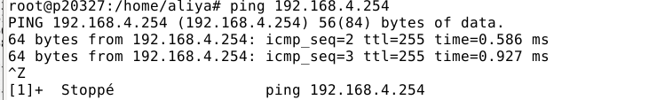
Atelier 1 : Définir un itinéraire statique

Slide 20
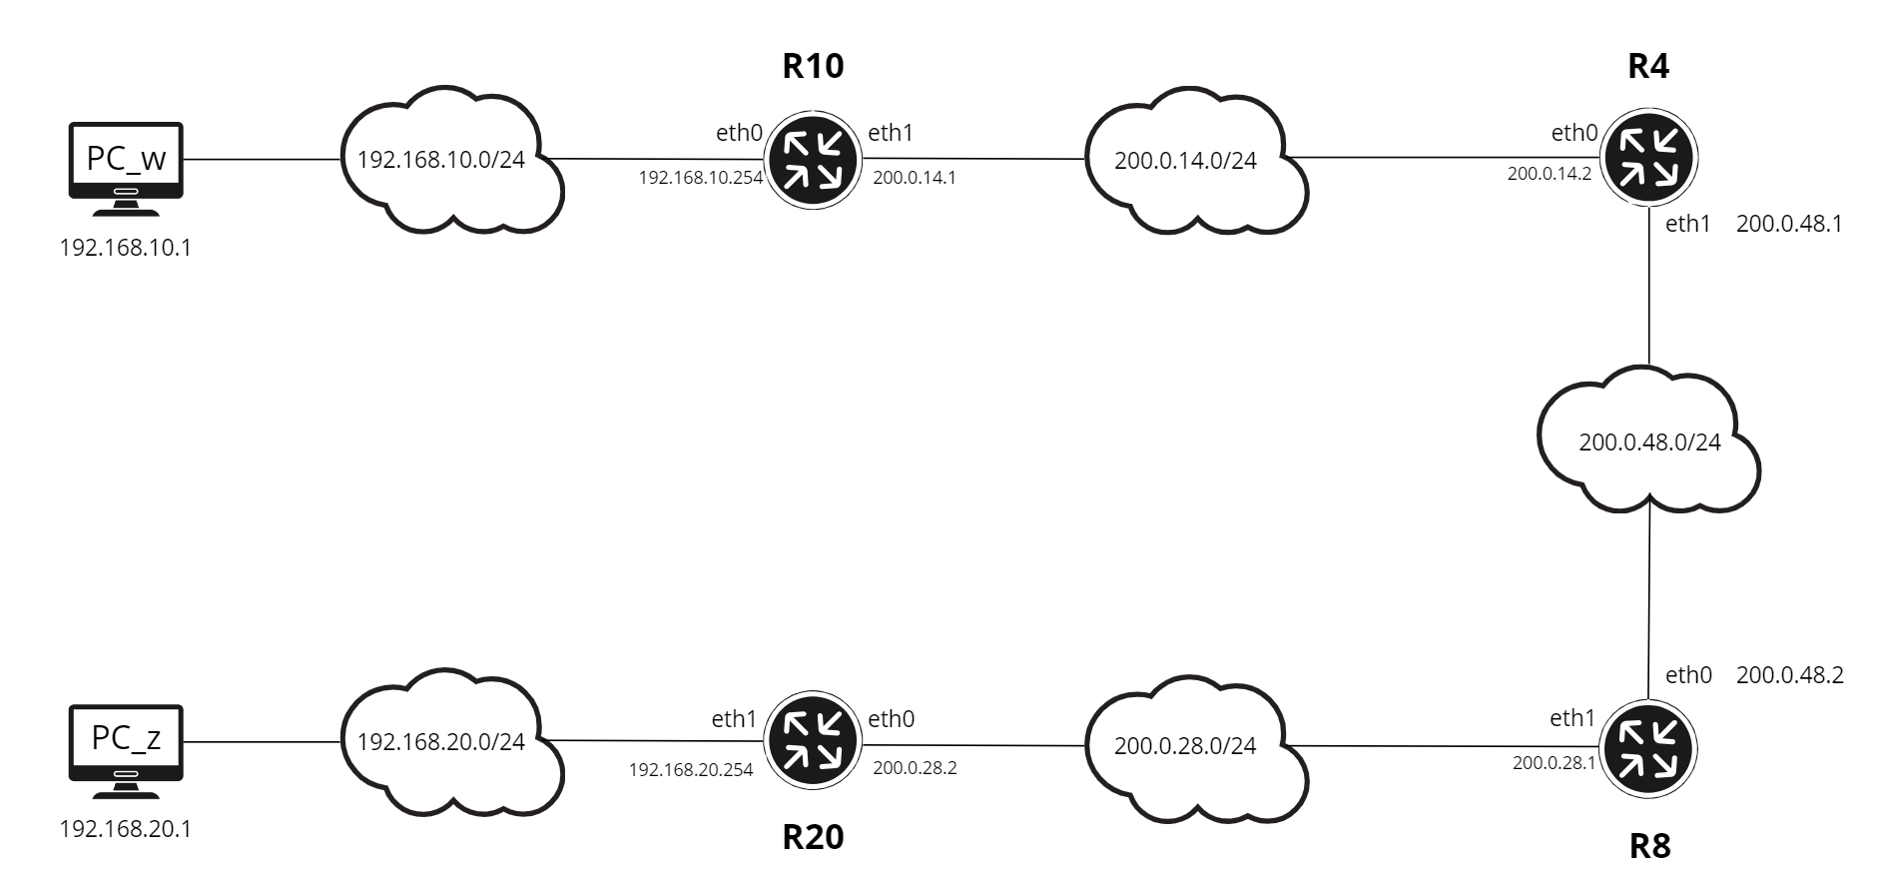
Atelier 1 : Définir un itinéraire statique entre 4 Routeurs
Notes:
Topologie avec 4 Routeurs et 5 réseaux différents

Slide 21
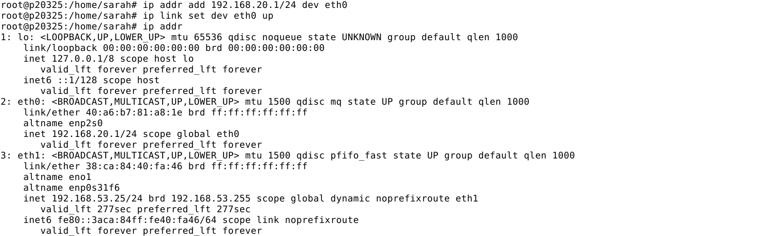
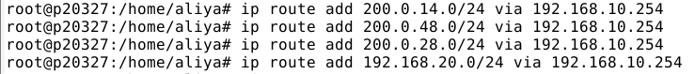
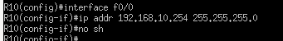
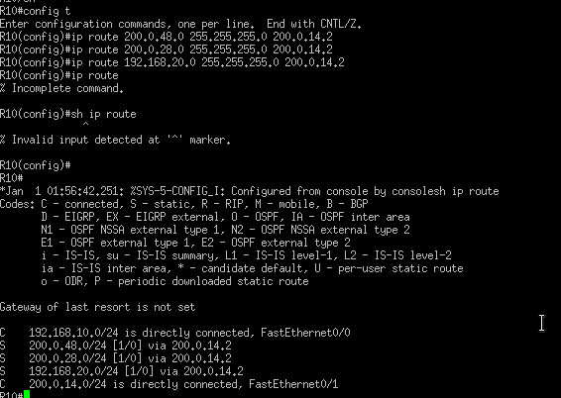
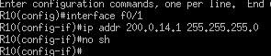
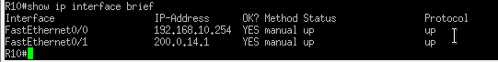
Configuration des adresses IP sur les machines et routeurs
R10:

Slide 22
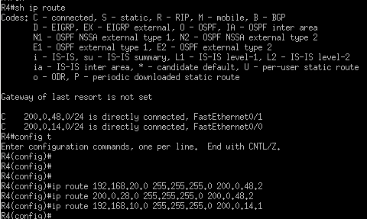
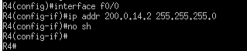
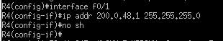
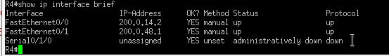
R4:

Slide 23
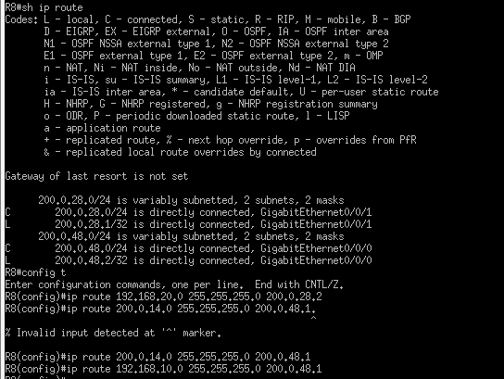
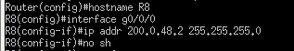
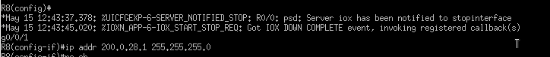
R8:

Slide 24
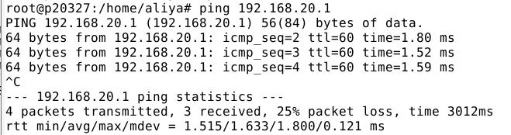
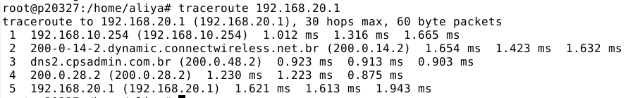
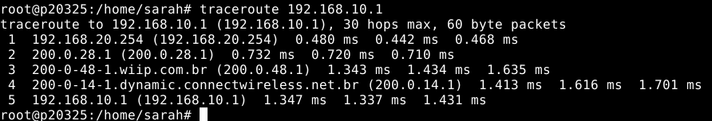
Résultat
Ping de 192.168.10.1 à 192.168.20.1
Traceroute de 192.168.10.1 à 192.168.20.1
Traceroute de 192.168.20.1 à 192.168.10.1
Notes:
Traceroute pemret de montrer le chemin des paquets à travers les routeurs jusqu'à une destination.

Slide 25
Lab2 : Dynamic routing protocol – RIPv2

Slide 26
Avantages et inconvénient du RIPv2
Support des masques de sous-réseau
Authentification
Multidiffusion (réduit la charge sur le réseau contrairement au broadcast)
Limite de 15 sauts
Convergence lente (met du temps pour que tous les routeurs soient d'accord sur les meilleures routes après un changement de topologie)
Simplicité de la métrique (ne prend pas en compte la bande passante, la latence ou la charge du réseau)

Slide 27

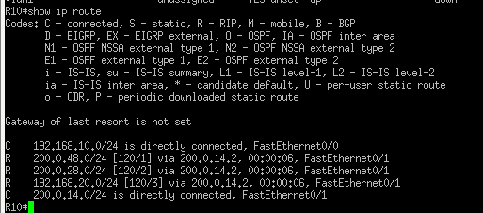
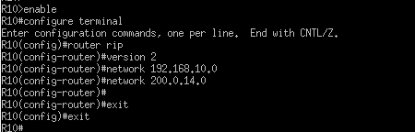
Topologie et configuration

Slide 28
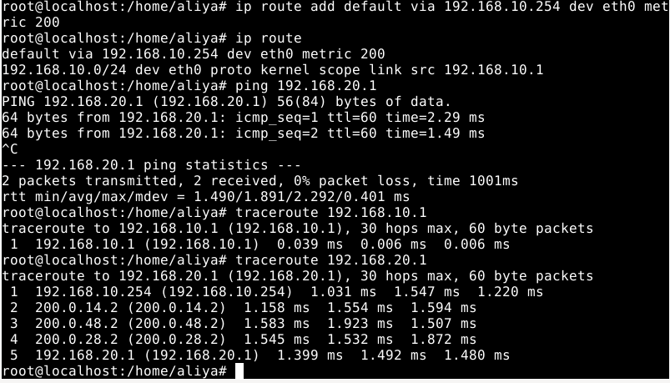
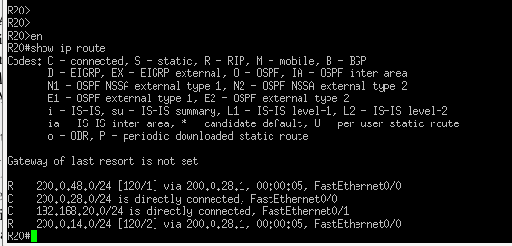
Ping entre PC et table de routage

Slide 29
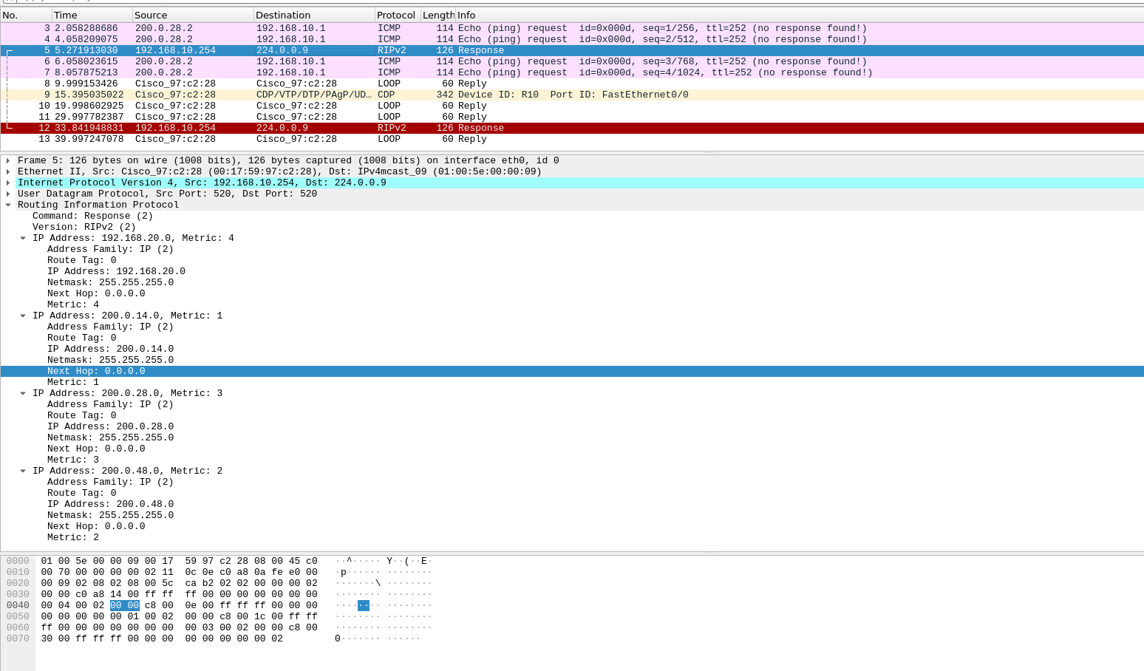
Analyse des trames
Une fois reconnecté aux autres routeurs, le routeur R10 renvoie ses informations de routage aux autres routeurs en utilisant le multicast.

Slide 30
Lab 3 : Dynamic routing protocol - OSPF
Notes:
Avantages d'OSPF :
Convergence rapide :
OSPF offre une convergence rapide, ce qui signifie que les modifications dans la topologie du réseau sont rapidement propagées à tous les routeurs OSPF, permettant une adaptation rapide aux changements.
Hiérarchie avec les aires :
OSPF utilise une structure hiérarchique basée sur les aires, ce qui permet de réduire la taille des tables de routage et le trafic de mise à jour dans de grands réseaux. L'utilisation d'une aire de backbone (aire 0) permet une gestion plus efficace du routage.
Routage sans boucle :
OSPF utilise l'algorithme SPF (Shortest Path First) de Dijkstra, ce qui garantit l'absence de boucles dans les chemins calculés.
Support du VLSM et CIDR :
OSPF supporte les sous-réseaux de longueur variable (VLSM) et le routage sans classe (CIDR), ce qui permet une utilisation plus efficace de l'espace d'adressage IP.
Équilibrage de charge :
OSPF supporte l'équilibrage de charge sur des chemins de coût égal, permettant une répartition du trafic réseau de manière plus uniforme.
Sécurité :
OSPF intègre des mécanismes d'authentification (à la fois simple et MD5), ce qui permet de sécuriser les échanges de paquets OSPF entre routeurs.
Inconvénients d'OSPF :
Complexité :
La configuration et la gestion d'OSPF peuvent être complexes, surtout dans les grands réseaux avec de multiples aires. Cela nécessite une bonne connaissance technique et une gestion soigneuse.
Consommation de ressources :
OSPF peut consommer plus de ressources (CPU et mémoire) que d'autres protocoles de routage IGP comme RIP, surtout dans les grandes topologies de réseau, en raison du calcul fréquent de l'algorithme SPF.
Délais initiaux :
Lorsqu'un routeur OSPF démarre, il peut y avoir un délai initial avant que toutes les routes soient apprises et que la convergence soit atteinte, en particulier dans les grands réseaux.
Administration :
La hiérarchisation par aires nécessite une planification minutieuse et une administration continue pour maintenir une topologie réseau optimale.
Incompatibilité avec certains réseaux :
OSPF est spécifiquement conçu pour les environnements IP. Par conséquent, il peut ne pas être idéal pour les réseaux qui utilisent d'autres protocoles de routage ou d'autres familles de protocoles.
En résumé, OSPF est un protocole puissant et flexible, bien adapté aux grandes entreprises et aux réseaux complexes. Cependant, sa complexité et ses exigences en ressources peuvent poser des défis, en particulier pour les administrateurs réseaux moins expérimentés ou pour les petites entreprises avec des ressources limitées.

Slide 31
Lab 3 : Dynamic routing protocol - OSPF
Convergence rapide
Hiérarchie avec les aires
Routage sans boucle
Complexité
Consommation de ressources
Délais initiaux
Notes:
Avantages d'OSPF :
Convergence rapide :
OSPF offre une convergence rapide, ce qui signifie que les modifications dans la topologie du réseau sont rapidement propagées à tous les routeurs OSPF, permettant une adaptation rapide aux changements.
Hiérarchie avec les aires :
OSPF utilise une structure hiérarchique basée sur les aires, ce qui permet de réduire la taille des tables de routage et le trafic de mise à jour dans de grands réseaux. L'utilisation d'une aire de backbone (aire 0) permet une gestion plus efficace du routage.
Routage sans boucle :
OSPF utilise l'algorithme SPF (Shortest Path First) de Dijkstra, ce qui garantit l'absence de boucles dans les chemins calculés.
Support du VLSM et CIDR :
OSPF supporte les sous-réseaux de longueur variable (VLSM) et le routage sans classe (CIDR), ce qui permet une utilisation plus efficace de l'espace d'adressage IP.
Équilibrage de charge :
OSPF supporte l'équilibrage de charge sur des chemins de coût égal, permettant une répartition du trafic réseau de manière plus uniforme.
Sécurité :
OSPF intègre des mécanismes d'authentification (à la fois simple et MD5), ce qui permet de sécuriser les échanges de paquets OSPF entre routeurs.
Inconvénients d'OSPF :
Complexité :
La configuration et la gestion d'OSPF peuvent être complexes, surtout dans les grands réseaux avec de multiples aires. Cela nécessite une bonne connaissance technique et une gestion soigneuse.
Consommation de ressources :
OSPF peut consommer plus de ressources (CPU et mémoire) que d'autres protocoles de routage IGP comme RIP, surtout dans les grandes topologies de réseau, en raison du calcul fréquent de l'algorithme SPF.
Délais initiaux :
Lorsqu'un routeur OSPF démarre, il peut y avoir un délai initial avant que toutes les routes soient apprises et que la convergence soit atteinte, en particulier dans les grands réseaux.
Administration :
La hiérarchisation par aires nécessite une planification minutieuse et une administration continue pour maintenir une topologie réseau optimale.
Incompatibilité avec certains réseaux :
OSPF est spécifiquement conçu pour les environnements IP. Par conséquent, il peut ne pas être idéal pour les réseaux qui utilisent d'autres protocoles de routage ou d'autres familles de protocoles.
En résumé, OSPF est un protocole puissant et flexible, bien adapté aux grandes entreprises et aux réseaux complexes. Cependant, sa complexité et ses exigences en ressources peuvent poser des défis, en particulier pour les administrateurs réseaux moins expérimentés ou pour les petites entreprises avec des ressources limitées.

Slide 32
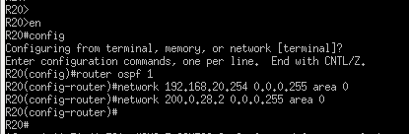
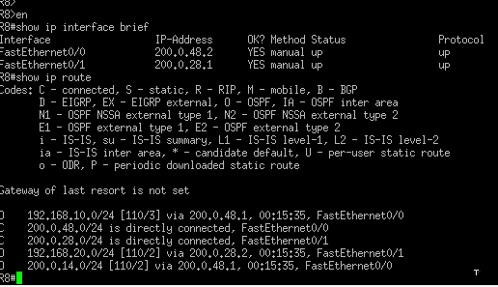
Configurer OSPF sur un routeur Cisco
Spécifie l'aire à laquelle appartient cette plage d'adresses IP
Aire de backbone correspond à l’aire centrale dans une configuration OSPF multi-aires
*Le processus OSPF fonctionne correctement et voir les informations sur les voisins OSPF, les routes apprises (basé sur la métrique, la distance administrative)

Slide 33
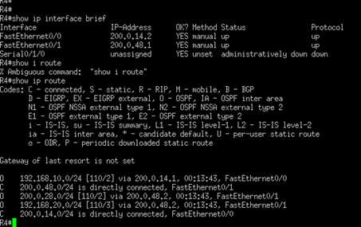
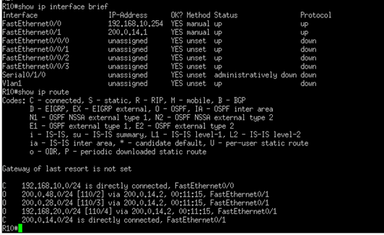
Protocole de routage dynamique (OSPF)
2. Affichez et analysez la table de routage de votre routeur.
*OSPF activé sur l'interface avec l'adresse IP. Le réseau sera annoncé dans l'aire OSPF 0.
Les autres routeurs OSPF dans l'aire 0 apprendront cette route et pourront envoyer du trafic vers ce réseau via R4.
*Toutes les interfaces peuvent être associées à des VLANs pour segmenter le trafic réseau.Utilisée pour la gestion et la communication de base entre les équipements dans un environnement VLAN.
*La métrique (coût) pour atteindre ce réseau est de 2, et la distance administrative de OSPF est 110

Slide 34
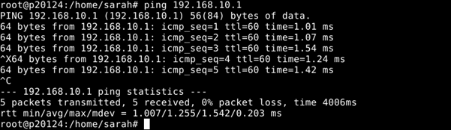
Teste de la connectivité via le protocole ICMP:
*Indique où envoyer les paquets IP lorsque la destination du paquet ne correspond à aucune autre route spécifique dans la table de routage.
Assurer la connectivité dans un réseau avec plusieurs sous-réseaux, car cela permet aux paquets de sortir du sous-réseau local et d'être routés vers les sous-réseaux appropriés via une passerelle.
*Pas de route par défaut configurée --> pinguer une adresse IP en dehors de son sous-réseau , PC1 ne saura pas où envoyer les paquets. En conséquence, le ping échoue
2. Ajout d'une route par défaut

Slide 35
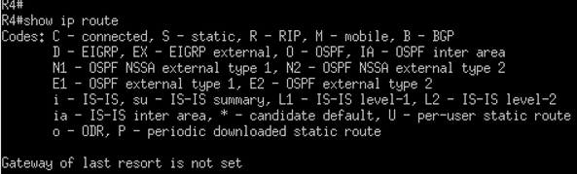
3. Déconnexion du sous réseau
*Perte de connectivité pour le réseau déconnecté et nécessite une MAJ des informations de routage pour les protocoles dynamiques et statiques.
Cette opération est essentielle pour la gestion du réseau et le dépannage, car elle permet d'observer comment les routes sont mises à jour et supprimées en réponse aux changements de la topologie réseau.

Slide 36
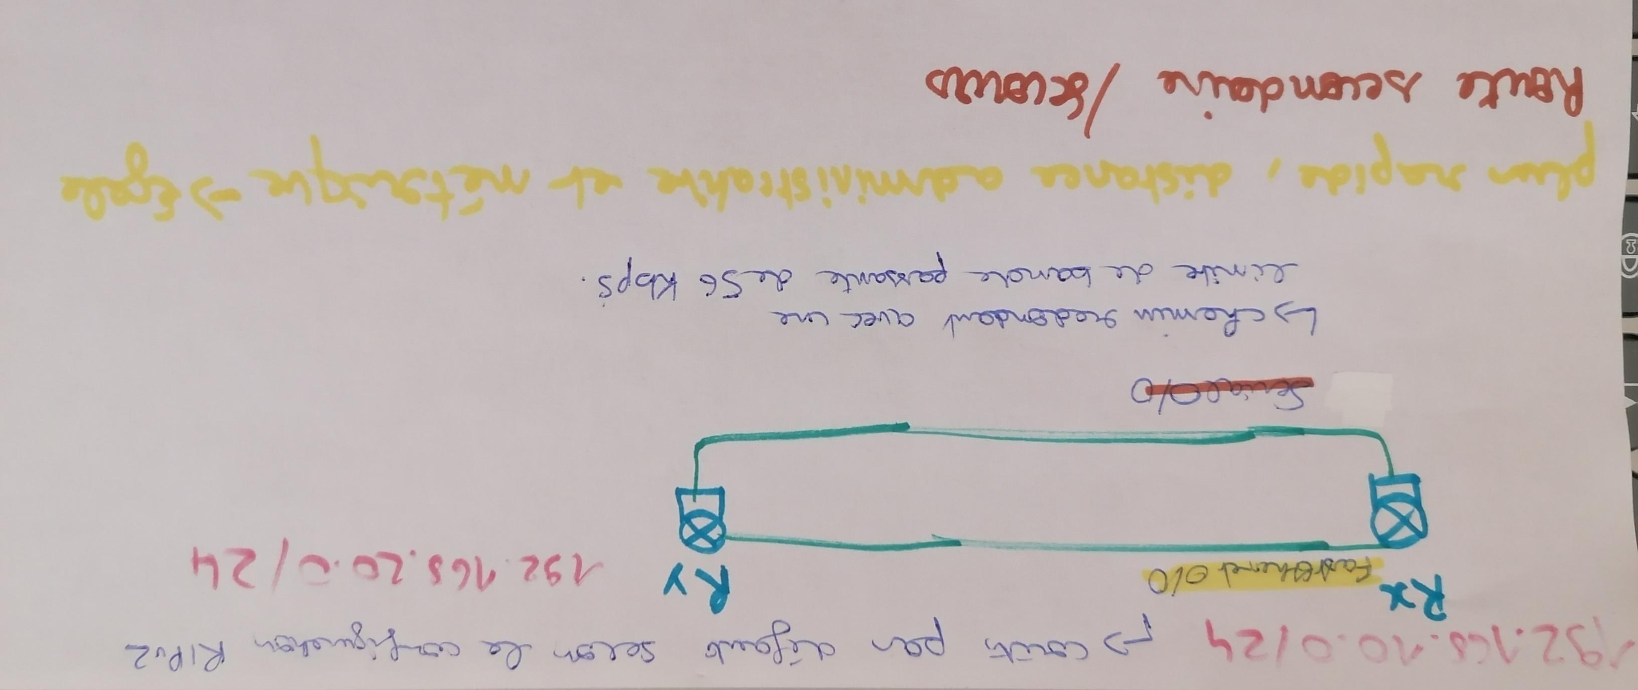
4. Itinéraire alternatif
Comparaison avec le Lab RIPv2
Si le réseau était configuré de manière similaire dans le Lab RIPv2, il est probable que le chemin via FastEthernet était le principal en raison de sa vitesse supérieure par rapport au lien série.
Déconnexion efface les réseaux associés au rééseau débranché dans la table de routage

Slide 37
Lab 4 : DHCP

Slide 38
Lab 4 : DHCP

Slide 39


Topologie et configuration

Slide 40



Demande de bail depuis une machine
Requête découverte DHCP pour localiser les serveurs DHCP disponibles
DHCP répond avec une offre (adresse IP et autres paramètres réseau)
Le client accepte l'offre en envoyant une demande pour l'adresse IP proposée
Le serveur confirme l'attribution de l'adresse IP et fournit les paramètres finaux

Slide 41

Analyse des trames

Slide 42


Ping entre deux PC et options supplémentaires
DHCP#dns-server <adresse_IP_DNS>
DHCP#domain-name <nom_de_domaine>
DHCP#lease <durée_du_bail>
DHCP#netbios-name-server <adresse_IP_WINS>
DHCP#netbios-node-type <type_de_noeud>

Slide 43




Relai DHCP
R1(config)#interface fastethernet 0/0
R1(config-if)#ip helper-address 192.168.23.3

Slide 44



Configuration d'un Client DHCP sur un Routeur Cisco

Slide 45
Lab 5 : NAT/PAT

Slide 46
Lab 5 : NAT/PAT
Notes:
Je vais vous présenter l'utilisation de NAT (Network Address Translation) et PAT (Port Address Translation)
Ils permettent à un réseau local de communiquer avec des dispositifs sur Internet, tout en optimisant l'utilisation des adresses IP publiques disponibles.
Je vais expliquer chaque type de NAT et PAT, puis vous montrer comment nous avons configurer un routeur Cisco pour chacun d'eux

Slide 47
Laboratoire 5 : NAT/PAT
- NAT statique:
- Attribue une adresse IP privée à une adresse IP publique spécifique de manière permanente.
- NAT dynamique:
- Attribue une adresse IP privée à une adresse IP publique choisie dans un pool d'adresses disponibles.
- PAT statique:
- Attribue une adresse IP privée et un port spécifique à une adresse IP publique et un port spécifique de manière permanente.
- PAT dynamique:
- Utilise un seul ou quelques IP publiques pour lui attribuer plusieurs adresses IP privées en utilisant des numéros de port uniques.

Slide 48





Notes:
Nous avons un Host sur le LAN et un Webserver sur Internet, connectés via un routeur NAT.
- Le but est d'attribuer une adresse IP privée à une adresse IP publique spécifique de manière permanente.
NAT(config)#ip nat inside source static 192.168.12.1 192.168.23.2
Cela traduit l'adresse 192.168.12.1 en 192.168.23.2.
AVANT:
Web -> Host: NO (Addr Prv no acces in Internet)
Host -> Web: NO (Addr Prv no acces in LAN)

Slide 49


Webserver vers Host:
Host vers Webserver:
NAT Statique
Notes:
APRES:
Web -> Host: NO (only prv -> public no reverse)
Host -> Web: Yes ( addr prv -> addr public)

Slide 50

PAT Statique
Notes:
NAT(config)#ip nat inside source static tcp 192.168.12.1 80 192.168.23.2 80
Cela attribue le port 80 de l'adresse locale à l'adresse publique.
AVANT:
NO (no link beetween prv and public)
APRES:
YES (bcz translation port permanent)

Slide 51


Notes:
NAT(config)#access-list 10 permit 192.168.123.0 0.0.0.255
NAT(config)#ip nat pool mypool 192.168.23.230 192.168.23.239 netmask 255.255.255.0
Liste d’addr de 0 à 225
Pool limite entre 230 à 239
Ajt command: NAT(config)#ip nat inside source list 10 pool mypool

Slide 52

Notes:
NAT overload / PAT dynamique:
Car Le PAT dynamique, souvent appelé "NAT overload", associe dynamiquement plusieurs adresses IP privées à une ou quelques adresses IP publiques, en attribuant automatiquement des numéros de port uniques pour différencier les connexions sortantes.
Cette commande associe la liste d'accès précédemment créée avec une interface "inside" du routeur (l'interface FastEthernet 1/0 dans cet exemple) et active le PAT en surchargeant cette interface.
le routeur modifie l'adresse source du paquet en utilisant l'adresse IP de son interface "outside«
Les tests montrent que plusieurs appareils locaux peuvent accéder à Internet en utilisant une seule adresse IP
Host1 / Host2 envoie un ping vers Webserver avec l’adresse IP outside du routeur mais des port différent

Slide 53
Conclusion
Notes:
En conclusion, ce projet nous a permis de construire et de gérer un réseau informatique pour une petite structure, en mettant en pratique nos connaissances théoriques en conception, configuration et gestion de réseaux.
Tout d’abord, nous avons configuré le routeur Cisco pour la première fois, en établissant des itinéraires statiques pour connecter différents sous-réseaux. Cette étape initiale a été cruciale pour assurer une communication stable et prévisible entre les segments du réseau.
Ensuite, nous avons exploré le protocole de routage dynamique RIP (Routing Information Protocol). Nous avons configuré le RIP version 2, analysé ses messages et ajouté des itinéraires redondants pour améliorer la résilience du réseau.
La troisième partie s'est concentrée sur le protocole OSPF (Open Shortest Path First). Nous avons configuré OSPF, analysé ses messages et intégré des itinéraires redondants pour optimiser les chemins de routage.
Nous avons également abordé le protocole DHCP (Dynamic Host Configuration Protocol), en discutant de l'agent de relais DHCP et en expliquant comment un client
DHCP sur Cisco obtient une adresse IP dynamique, simplifiant ainsi la gestion des adresses IP.
Enfin, nous avons configuré le NATPAT (Network Address Translation Port Address Translation) sur un routeur Cisco, de manière statique et dynamique, pour une gestion efficace des adresses IP et pour faciliter l'accès Internet des appareils internes.
Ce projet nous a fourni une compréhension approfondie et pratique des fondamentaux des réseaux informatiques et de la configuration avancée des routeurs Cisco. Les compétences acquises sont essentielles pour tout professionnel en réseau cherchant à assurer une infrastructure réseau robuste et efficace, constituant ainsi une base
solide pour aborder des projets plus complexes et des environnements de travail réels.

